Slide 1
LỚP 7 – TUẦN 9
HỌC HÁT:
Chúng em cần hòa bình
Nhạc & lời : Hoàng Long - Hoàng Lân

Slide 2
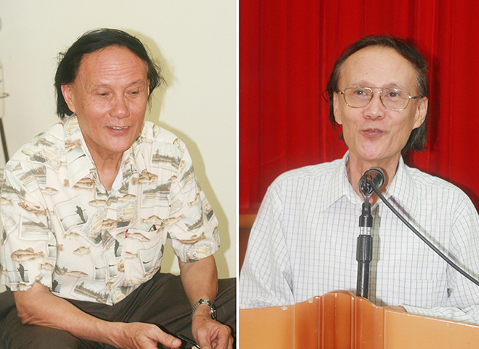
Nhạc sĩ Hoàng Long - Hoàng Lân

Slide 3
Tên khai sinh của hai ông là Nguyễn Hoàng Lân và Nguyễn Hoàng Long cùng sinh ngày 18/6/1942, quên ở thị xã Sơn Tây. Trước đây hai anh em Hoàng Long – Hoàng Lân thường sáng tác chung trong nhiều tác phẩm. Sau này, dần dần tách riêng từng tác giả.
Nhạc sĩ Hoàng Lân sau khi tốt nghiệp Đại học sáng tác, Đại học lý luận âm nhạc tai Nhạc viện Hà Nội, nhạc sĩ Hoàng Lân đã viết ở nhiều thể loại như: khí nhạc, nhạc cho múa, nhạc phim, nhạc cảnh, múa rối, hợp xướng, và đặc biệt là các sáng tác cho các em thiếu nhi. Ngoài ra ông còn tham gia giiảng dạy âm nhạc tại trường Cao đẳng Nhạc họa Trung ương, Trường Cao đẳng Nghệ thuật Hà Nội, viết sách báo về âm nhạc…Nhạc sĩ Hoàng Lân đã đoạt nhiều giải thưởng của Hội Nhạc sĩ Việt Nam, Huân chương “ Vì thế hệ trẻ” của Trung ương đoàn Thanh niên Cộng sản Hồ Chí Minh.
Một số sáng tác tiêu biểu: Nếu bạn muốn tìm tôi, Cô gái vùng cao, Em đi thăm miền Nam, Đi học về, Lái xe hơi, Bác Hồ - người cho em tất cả, Từ rừng xanh cháu về thăm lăng Bác, Mèo con đi học…
Các tác phẩm đã xuất bản: 10 ca khúc Hoàng Long – Hoàng Lân (Nhà xuất bản Âm nhạc, 1984), tuyển chọn ca khúc Hoàng Lân (Hội Nhạc sĩ Việt Nam – Nhà xuất bản Âm nhạc, 1994)
Nhạc sĩ Hoàng Long sáng tác từ năm 1957, tốt nghiệp Đại học trường Âm nhạc Việt Nam năm 1961- 1979, ông tham gia giảng dạy âm nhạc tại trường Nhạc hoạ Trung ương và Nhạc viện Hà Nội. Năm 1974, ông làm công tác nghiên cứu về sư phạm âm nhạc phục vụ nhà trường phổ thông tại Viện Khoa học giáo dục, Bộ giáo dục và đào tạo. Ông sáng tác chủ yếu cho lứa tuổi thiếu nhi. Nhiều năm liên tục ông được Uỷ ban Bảo vệ và Chăm sóc Trẻ em Việt Nam , Uỷ ban Thiếu niên nhi đồng Trung ương, Bộ giáo dục, UNICEF tặng giải thưởng. Ông đã viết trên 20 cuốn sách dạy âm nhạc cho trường phổ thông và đã được xuất bản.

Slide 4
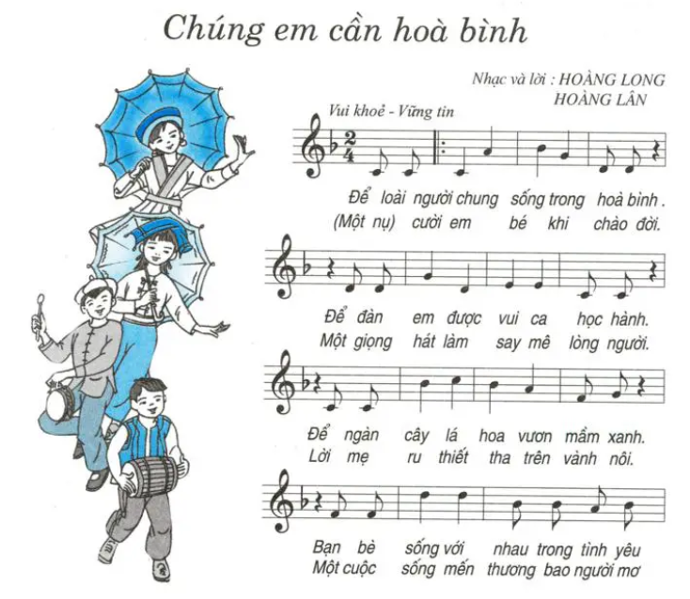

Slide 5
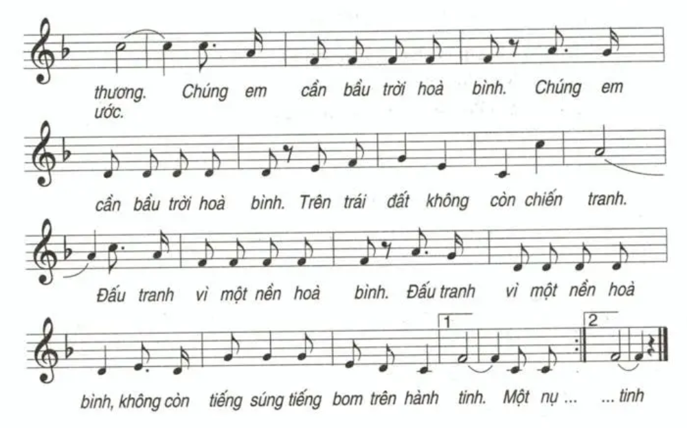

Slide 6
